Slide 1


Решение № 238 от 29 июля 2020 г.
«О внесении изменений в решение совета Курского муниципального района Ставропольского края
от 05 декабря 2019 г. № 170 «О бюджете Курского муниципального района Ставропольского края на 2020 год и плановый период 2021 и 2022 годов»

Slide 2
1. На основании Закона Ставропольского края от 20 апреля 2020 г. № 51-кз «О внесении изменений в Закон Ставропольского края «О бюджете Ставропольского края на 2020 год и плановый период 2021 и 2022 годов», Закона Ставропольского края от 01 июня 2020 г. № 67-кз «О внесении изменений в Закон Ставропольского края «О бюджете Ставропольского края на 2020 год и плановый период 2021 и 2022 годов», постановления Правительства Ставропольского края от 26 июня 2020 г. № 340-п «Об утверждении распределения иных межбюджетных трансфертов бюджетам муниципальных образований Ставропольского края в 2020 году на проведение мероприятий по преобразованию муниципальных образований Ставропольского края», распоряжения администрации Курского муниципального района Ставропольского края от 08 апреля 2020 г. № 93-рк «О внесении на рассмотрение совета Курского муниципального района Ставропольского края предложений о выделении средств резервного фонда администрации Курского муниципального района Ставропольского края», распоряжения администрации Курского муниципального района Ставропольского края от 07 мая 2020 г. № 104-рк «О внесении на рассмотрение совета Курского муниципального района Ставропольского края предложений о выделении средств резервного фонда администрации Курского муниципального района Ставропольского края», распоряжения администрации Курского муниципального района Ставропольского края от 11 июня 2020 г. № 137-р «О внесении на рассмотрение совета Курского муниципального района Ставропольского края предложений о выделении средств резервного фонда администрации Курского муниципального района Ставропольского края», распоряжения администрации Курского муниципального района Ставропольского края от 11 июня 2020 г. № 138-р «О внесении на рассмотрение совета Курского муниципального района Ставропольского края предложений о перераспределении утвержденных бюджетных ассигнований зарезервированных в бюджете Курского муниципального района Ставропольского края», распоряжения администрации Курского муниципального района Ставропольского края от 06 июля 2020 г. № 151-р «О внесении на рассмотрение совета Курского муниципального района Ставропольского края предложений о распределении свободных остатков бюджетных средств, образовавшихся по состоянию на 01 января 2020 г.», распоряжения администрации Курского муниципального района Ставропольского края от 06 июля 2020 г. № 152-р «О внесении на рассмотрение совета Курского муниципального района Ставропольского края предложений о перераспределении утвержденных бюджетных ассигнований между главными распорядителями бюджетных средств бюджета Курского муниципального района Ставропольского края» и уведомлений, поступивших от министерства образования Ставропольского края, министерства культуры Ставропольского края, министерства труда и социальной защиты населения Ставропольского края,

Slide 3

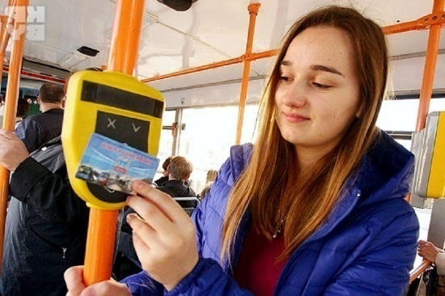

увеличены бюджетные ассигнования на следующие мероприятия:
- организация и осуществление деятельности по опеке и попечительству
в области здравоохранения - 13,33 тыс. рублей;
- организация и осуществление деятельности по опеке и попечительству
в области образования – 11,37 тыс. рублей;
- администрирование переданных отдельных государственных полномочий в области сельского хозяйства - 25,18 тыс. рублей;
- предоставление государственной социальной помощи малоимущим семьям, малоимущим одиноко проживающим гражданам – 453,71 тыс. рублей;
- выплата ежегодного социального пособия на проезд студентам – 0,96 тыс. рублей;
- реализация Закона Ставропольского края «О наделении органов местного самоуправления муниципальных образований в Ставропольском крае отдельными государственными полномочиями Ставропольского края по формированию, содержанию и использованию Архивного фонда Ставропольского края» - 2,11 тыс. рублей;
- осуществление отдельных государственных полномочий в области труда и социальной защиты отдельных категорий граждан – 146,41 тыс. рублей;

Slide 4



- выплата ежегодной денежной компенсации многодетным семьям на каждого из детей не старше 18 лет, обучающихся в общеобразовательных организациях, на приобретение комплекта школьной одежды, спортивной одежды и обуви и школьных письменных принадлежностей – 209,55 тыс. рублей;
- выплата денежной компенсации семьям, в которых в период с 1 января 2011 года по 31 декабря 2015 года родился третий или последующий ребенок – 300,00 тыс. рублей;
- ежегодная денежная выплата гражданам Российской Федерации, не достигшим совершеннолетия на 3 сентября 1945 года и постоянно проживающим на территории Ставропольского края – 1,30 тыс. рублей;
- на осуществление ежемесячных выплат на детей в возрасте от трех до семи лет включительно – 61 203,92 тыс. рублей;
- на стимулирование развития приоритетных подотраслей агропромышленного комплекса и развитие малых форм хозяйствования – 0,01 тыс. рублей;
- проведение в 2020 году мероприятий по преобразованию муниципальных образований Ставропольского края – 2 679,68 тыс. рублей;

Slide 5

уменьшены бюджетные ассигнования на следующие мероприятия:
- софинансирование расходных обязательств субъектов Российской Федерации, возникающих при реализации мероприятий по модернизации региональных и муниципальных детских школ искусств по видам искусств – 650,78 тыс. рублей;
- проведение работ по замене оконных блоков в муниципальных образовательных организациях – 484,07 тыс. рублей;
- проведение работ по замене оконных блоков в муниципальных образовательных организациях – 484,07 тыс. рублей;
- проведение работ по капитальному ремонту кровель в муниципальных общеобразовательных организациях – 2 731,91 тыс. рублей;
- проведение антитеррористических мероприятий в муниципальных образовательных организациях – 208,55 тыс. рублей;
- благоустройство территорий муниципальных общеобразовательных организаций – 1 354,57 тыс. рублей.

Slide 6
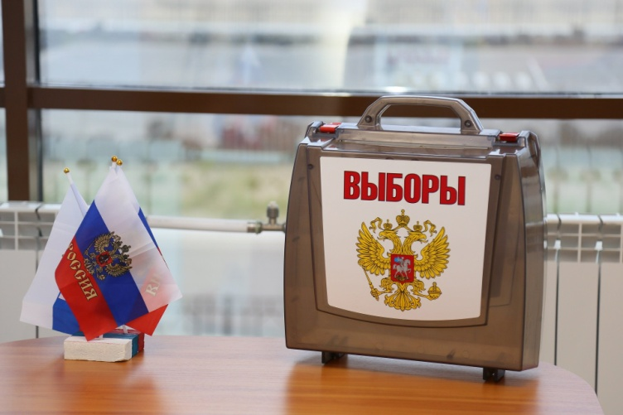

2. На основании распоряжения администрации Курского муниципального района Ставропольского края № 151-р от 06 июля 2020 г. «О внесении на рассмотрение совета Курского муниципального района Ставропольского края предложений о распределении свободных остатков бюджетных средств, образовавшихся по состоянию на 01 января 2020 г.»:
Финансовому управлению администрации Курского муниципального района Ставропольского края на подраздел 0107 «Обеспечение проведения выборов и референдумов» для проведения выборов в органах местного самоуправления муниципальных образований поселений Курского муниципального района Ставропольского края - 1 000,00 тыс. рублей;
Администрации муниципального образования Курского сельсовета Курского района Ставропольского края на дополнительное финансирование расходных обязательств поселения, возникших при выполнении полномочий, установленных статьей 14 Федерального закона от 06 октября 2003 г. № 131-ФЗ «Об общих принципах организации местного самоуправления в Российской Федерации», 1 379,38 тыс. рублей на устройство пешеходной дорожки по ул. Халецкой в ст. Курской Курского района Ставропольского края;

Slide 7

Администрации Ростовановского сельсовета Курского района Ставропольского края на дополнительное финансирование расходных обязательств поселения, возникших при выполнении полномочий, установленных статьей 14 Федерального закона от 06 октября 2003 г. № 131-ФЗ «Об общих принципах организации местного самоуправления в Российской Федерации», 435,89 тыс. рублей, из них на проведение кадастровых работ в отношении границ Ростовановского сельсовета Курского района Ставропольского края Ставропольского края – 231,72 тыс. рублей на выполнение кадастровых работ по установлению границ территориальных зон х. Веденяпин, х. Дыдымовка, х. Межевой, х. Прогонный, х. Пролетарский, х. Труд Земледельца, х. Широкий камыш Курского района Ставропольского края – 204,17 тыс. рублей;
Администрации муниципального образования Серноводского сельсовета Курского района Ставропольского края на дополнительное финансирование расходных обязательств поселения, возникших при выполнении полномочий, установленных статьей 14 Федерального закона от 06 октября 2003 г. № 131-ФЗ «Об общих принципах организации местного самоуправления в Российской Федерации», 757,24 тыс. рублей, из них на выполнение кадастровых работ по текстовому и графическому описанию границ населенных пунктов х. Медведев, х. Бугулов, х. Графский, с. Серноводское – 100,00 тыс. рублей, устройство ограждения сквера по ул. Восточная в х. Графский Курского района Ставропольского края – 657,24 тыс. рублей;

Slide 8

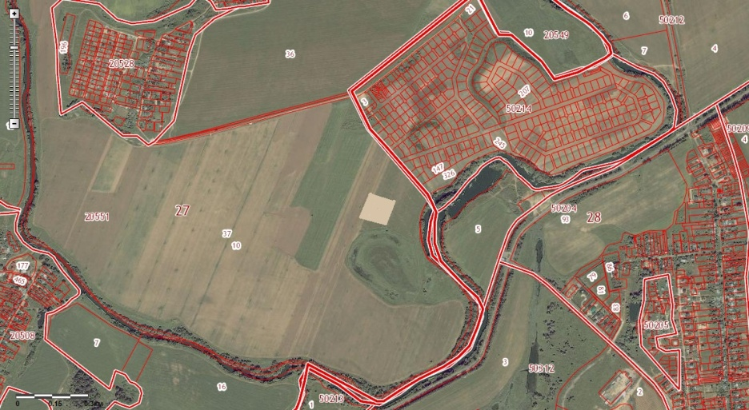
Администрации муниципального образования станицы Стодеревской Курского района Ставропольского края на дополнительное финансирование расходных обязательств поселения, возникших при выполнении полномочий, установленных статьей 14 Федерального закона от 06 октября 2003 г. № 131-ФЗ «Об общих принципах организации местного самоуправления в Российской Федерации», 120,00 тыс. рублей, на проведение кадастровых работ по установлению границ населенного пункта станицы Стодеревской Курского района Ставропольского края;
Администрации муниципального образования села Эдиссия Курского района Ставропольского края на дополнительное финансирование расходных обязательств поселения, возникших при выполнении полномочий, установленных статьей 14 Федерального закона от 06 октября 2003 г. № 131-ФЗ «Об общих принципах организации местного самоуправления в Российской Федерации», 42,87 тыс. рублей, на проведение кадастровых работ по установлению границ населенного пункта села Эдиссия Курского района Ставропольского края.

Slide 9

3. На основании распоряжения администрации Курского муниципального района Ставропольского края № 152-р от 06 июля 2020 г. «О внесении на рассмотрение совета Курского муниципального района Ставропольского края предложений о перераспределении утвержденных бюджетных ассигнований между главными распорядителями бюджетных средств бюджета Курского муниципального района Ставропольского края»:
уменьшены бюджетные ассигнования:
администрации Курского муниципального района Ставропольского края с подраздела 0113 «Другие общегосударственные вопросы» на 3 902,45 тыс. рублей;
Финансовому управлению администрации Курского муниципального района Ставропольского с подраздела 0113 «Другие общегосударственные вопросы» на 106,55 тыс. рублей;
администрации муниципального образования Курского сельсовета Курского района Ставропольского края на дополнительное финансирование расходных обязательств поселения, возникших при выполнении полномочий, установленных статьей 14 Федерального закона от 06 октября 2003 г. № 131-ФЗ «Об общих принципах организации местного самоуправления в Российской Федерации», на 1 137,70 тыс. рублей.

Slide 10

увеличены бюджетные ассигнования:
администрации Курского муниципального района Ставропольского края на подраздел 0113 «Другие общегосударственные вопросы» 106,55 тыс. рублей на финансирование непредвиденных расходов, связанных с неотложными мерами по предотвращению распространения новой коронавирусной инфекции (COVID-19) на территории Курского района Ставропольского края;
отделу образования администрации Курского муниципального района Ставропольского края на подраздел 0701 «Дошкольное образование» 1 996,99 тыс. рублей из них на:
оплату выполненных работ по демонтажу и ремонту системы отопления муниципального казенного дошкольного образовательного учреждения детского сада № 20 «Колокольчик» Курского муниципального района Ставропольского края, расположенного по адресу: Ставропольский край, Курский район, село Полтавское, улица Школьная, 2а, на – 863,61 тыс. рублей;
замену дверей в муниципальном казенном дошкольном образовательном учреждении детского сада № 20 «Колокольчик» Курского муниципального района Ставропольского края расположенного по адресу: Ставропольский край, Курский район, село Полтавское, улица Школьная, 2а, на – 240,00 тыс. рублей;
устройство выгребной ямы муниципального казенного дошкольного образовательного учреждения детский сад № 9 «Ромашка» Курского муниципального района Ставропольского края расположенного по адресу: Ставропольский край, Курский район, поселок Рощино, улица Мира, 8, на – 422,40 тыс. рублей;
благоустройство территории муниципального дошкольного образовательного учреждения детский сад общеразвивающего вида с приоритетным осуществлением физического развития детей № 13 Курского муниципального района Ставропольского края расположенного по адресу: Ставропольский край, Курский район, станица Курская, улица Титова, 10, на – 470,98 тыс. рублей;

Slide 11
на подраздел 0702 «Общее образование» - 1 905,46 тыс. рублей, из них на:
ремонт буфета в муниципальном казенном общеобразовательном учреждении основная общеобразовательная школа № 19 Курского муниципального района Ставропольского края расположенного по адресу: Ставропольский край, Курский район, хутор Привольный, улица Центральная, 45, на – 1 119,82 тыс. рублей;
ремонт буфета муниципального казенного общеобразовательного учреждения средняя общеобразовательная школа № 15 Курского муниципального района Ставропольского края расположенного по адресу: Ставропольский край, Курский район, хутор Дыдымкин, улица Тивилева, 8, на – 234,28 тыс. рублей;
капитальный ремонт кровли муниципального общеобразовательного учреждения общеобразовательная школа-интернат среднего общего образования Курского муниципального района Ставропольского края расположенного по адресу: Ставропольский край, Курский район, село Русское, улица Школьная, 48, на – 551,36 тыс. рублей;
Администрации муниципального образования Балтийского сельсовета Курского района Ставропольского края на дополнительное финансирование расходных обязательств поселения, возникших при выполнении полномочий, установленных статьей 14 Федерального закона от 06 октября 2003 г. № 131-ФЗ «Об общих принципах организации местного самоуправления в Российской Федерации», 320,00 тыс. рублей по установлению границ населенных пунктов муниципального образования Балтийского сельсовета Курского района Ставропольского края Ставропольского края и подготовку генерального плана на муниципального образования Балтийского сельсовета Курского района Ставропольского края;

Slide 12
Администрации муниципального образования Полтавского сельсовета Курского района Ставропольского края на дополнительное финансирование расходных обязательств поселения, возникших при выполнении полномочий, установленных статьей 14 Федерального закона от 06 октября 2003 г. № 131-ФЗ «Об общих принципах организации местного самоуправления в Российской Федерации», 790,57 тыс. рублей, из них на проведение кадастровых работ по установлению границ населенных пунктов муниципального образования Полтавского сельсовета Курского района Ставропольского края Ставропольского края – 350,57 тыс. рублей, на выполнение кадастровых работ по установлению границ территориальных зон населенных пунктов муниципального образования Полтавского сельсовета Курского района Ставропольского края – 440,00 тыс. рублей;
Администрации муниципального образования села Эдиссия Курского района Ставропольского края на дополнительное финансирование расходных обязательств поселения, возникших при выполнении полномочий, установленных статьей 14 Федерального закона от 06 октября 2003 г. № 131-ФЗ «Об общих принципах организации местного самоуправления в Российской Федерации», 27,13 тыс. рублей, на проведение кадастровых работ по установлению границ населенного пункта села Эдиссия Курского района Ставропольского края.

Slide 13


4. В связи с поступлением средств по доходам от оказания платных услуг увеличена доходная часть бюджета на 354,86 тыс. рублей, в том числе:
муниципальному казенному учреждению Курского муниципального района Ставропольского края «Централизованная бухгалтерия» от оказания услуг по ведению бухгалтерского учета в государственном казенном общеобразовательном учреждении средняя общеобразовательная школа № 6 при исправительном учреждении, в муниципальных образованиях Кановского сельсовета и ст. Стодеревской Курского района Ставропольского края – 326,06 тыс. рублей;
отделу образования администрации Курского муниципального района Ставропольского края от утилизации автобуса в муниципальном казенном общеобразовательном учреждении средняя общеобразовательная школа № 4 с. Ростовановского Курского района Ставропольского края – 12,80 тыс. рублей;
муниципальному казенному учреждению Курского муниципального района Ставропольского края «Управление культуры» от утилизации транспортного средства «Кубань» в муниципальном учреждении культуры «Межпоселенческий дом культуры» Курского муниципального района Ставропольского края – 16,00 тыс. рублей.

Slide 14
5. В связи с ухудшением макроэкономических показателей развития экономики и наличием рисков снижения в текущем финансовом году поступления доходов:
уменьшена доходная часть бюджета на сумму 20 977,92 тыс. рублей, в том числе:
по налогу на доходы физических лиц – 18 513,43 тыс. рублей;
по единому налогу на вмененный доход для отдельных видов деятельности – 2 464,49 тыс. рублей;
уменьшена расходная часть бюджета на сумму 20 977,92 тыс. рублей, в том числе следующим главным распорядителям бюджетных средств:
совету Курского муниципального района Ставропольского края – 73,17 тыс. рублей;
администрации Курского муниципального района Ставропольского края – 6 263,47 тыс. рублей;
Финансовому управлению администрации Курского муниципального района Ставропольского края – 237,26 тыс. рублей;
отделу образования администрации Курского муниципального района Ставропольского края – 12 295,30 тыс. рублей;
муниципальному казенному учреждению Курского муниципального района Ставропольского края «Управление культуры» – 1 111,00 тыс. рублей;
муниципальному казённому учреждению «Комитет по физической культуре и спорту» Курского муниципального района Ставропольского края – 536,03 тыс. рублей;
муниципальному казённому учреждение «Центр по работе с молодёжью» Курского муниципального района Ставропольского края – 229,07 тыс. рублей;
отделу сельского хозяйства и охраны окружающей среды администрации Курского муниципального района Ставропольского края – 232,62 тыс. рублей.
6. Учтены передвижки бюджетных средств, согласно поданным письмам главных распорядителей средств бюджета.

Slide 15

6. Учтены возвраты субсидий прошлых лет, в связи, с чем:
доходная часть бюджета увеличилась на 38 967,17 тыс. рублей;
расходная часть увеличилась - на 42 729,97 тыс. рублей;
источники финансирования бюджета увеличились на 3 762,80 тыс. рублей в том числе за счет:
направления свободных остатков местного бюджета – 3 735,38 тыс. рублей;
за счет возврата остатков субсидий и субвенций прошлых лет – 27,42 (управление труда и социальной защиты населения администрации Курского муниципального района Ставропольского края).

Slide 16
ОСНОВНЫЕ ХАРАКТЕРИСТИКИ БЮДЖЕТА:
с учетом
принятых изменений
утвержденный бюджет
отклонение
Доходная часть бюджета
1 507 149,09
тыс. руб.
+ 38 967,17 тыс. руб.
1 546 116,26
тыс. руб.
Расходная часть бюджета
1 533 498,04
тыс. руб.
+ 41 729,97 тыс. руб.
1 575 228,01
тыс. руб.
Источники финансирования дефицита бюджета
26 348,95 тыс. руб.
+ 2 762,80
тыс. руб.
29 111,75 тыс. руб.

